Slide 1
Camada de Transporte
Daniel Fernandes Macedo

Slide 2
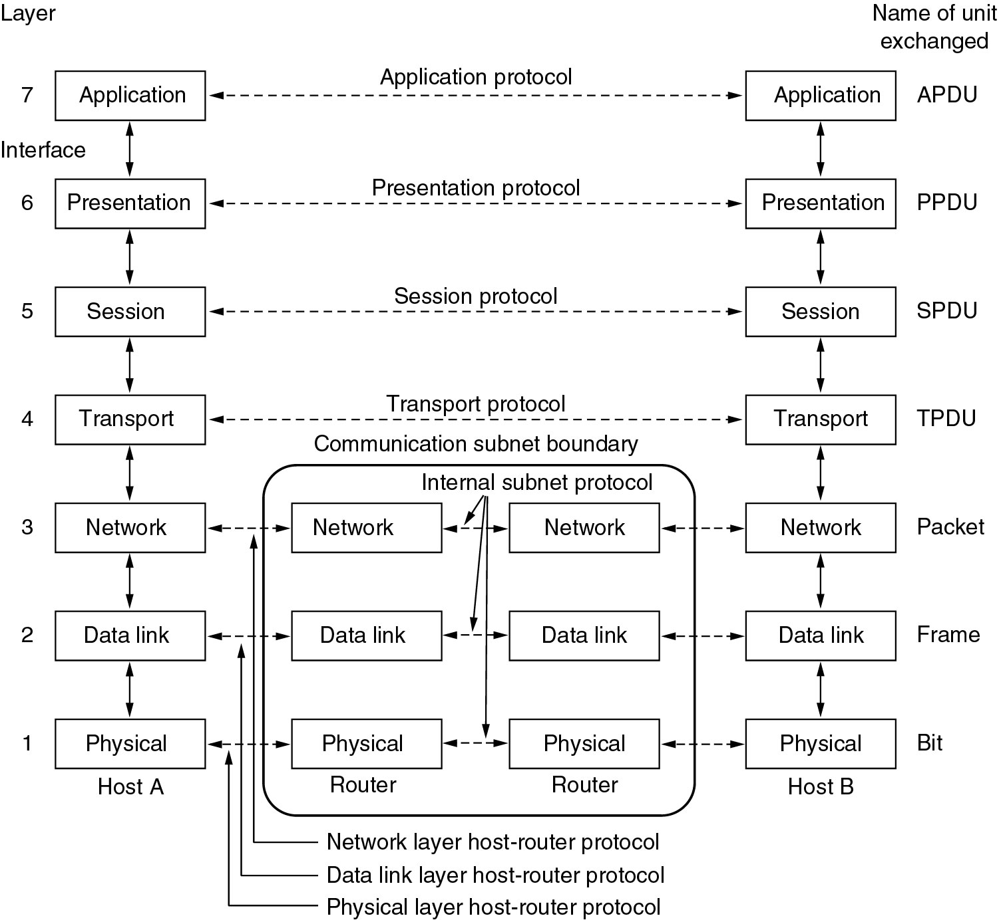
Onde estamos?

Slide 3
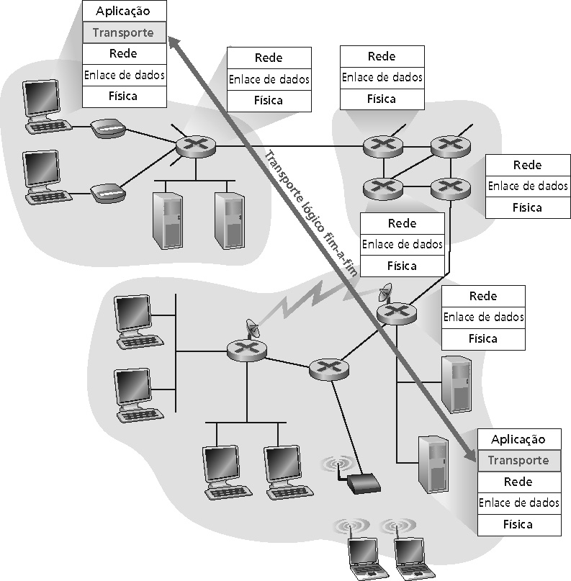
Camada de Transporte
Camada de rede: comunicação lógica entre os hospedeiros (roteamento)
Camada de transporte: comunicação lógica entre os processos
Depende dos serviços da camada de rede
Comunicação lógica entre processos em diferentes hospedeiros
Executados nos sistemas finais

Slide 4
Camada de Transporte
Emissor: Segmentação
Receptor: remontagem dos segmentos
Internet:
Principais: TCP e UDP
Outros: RTP, RSVP, …

Slide 5
Funções
Endereçamento
Estabelecimento e terminação de conexões
Controle de fluxo
Recepção confiável e em ordem
Buffering
Controle de congestionamento
Multiplexação
Recuperação de erros

Slide 6
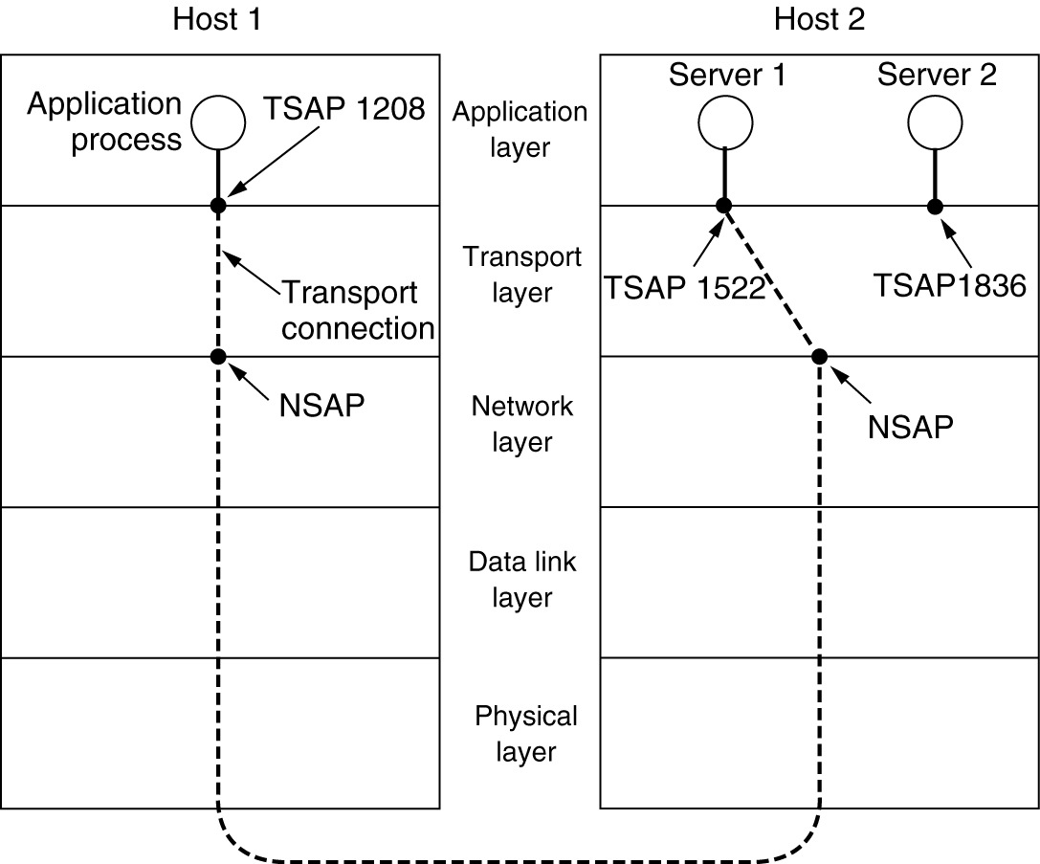
Endereçamento
Na prática, utiliza-se o mesmo endereço da camada de rede

Slide 7
Multiplexação
Identificar os processos em um computador
Evitar que o usuário/programa errado recebam um certo dado

Slide 8
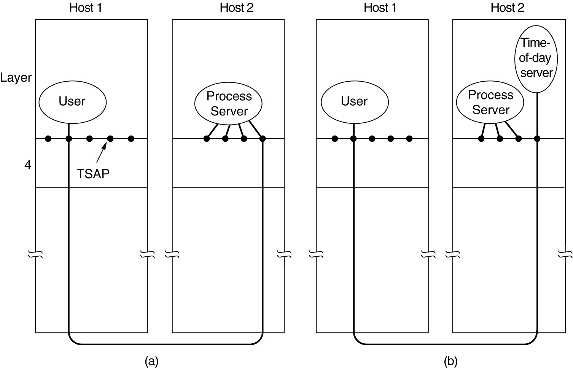
Estabelecimento de conexões
Envio de mensagens ou fluxo de dados
Permite o envio confiável e em ordem

Slide 9
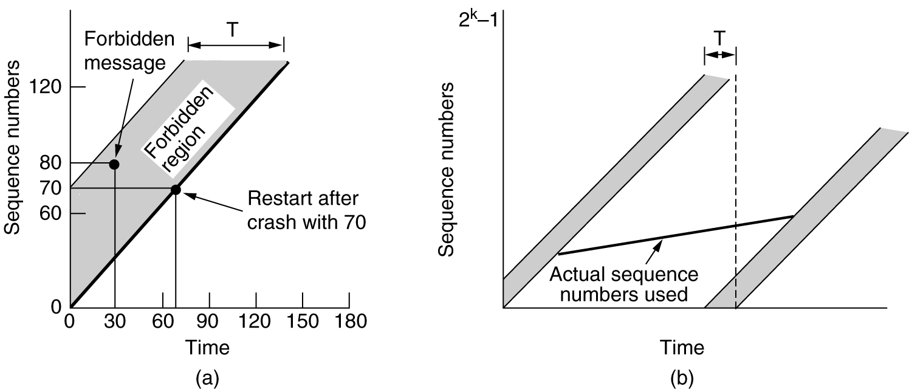
Envio em ordem
Uso de números de sequência
Evitar repetição do número de sequência em caso de erros

Slide 10


Controle de fluxo
Problema produtor-consumidor
Buffers e controle da quantidade de dados enviados por unidade de tempo

Slide 11
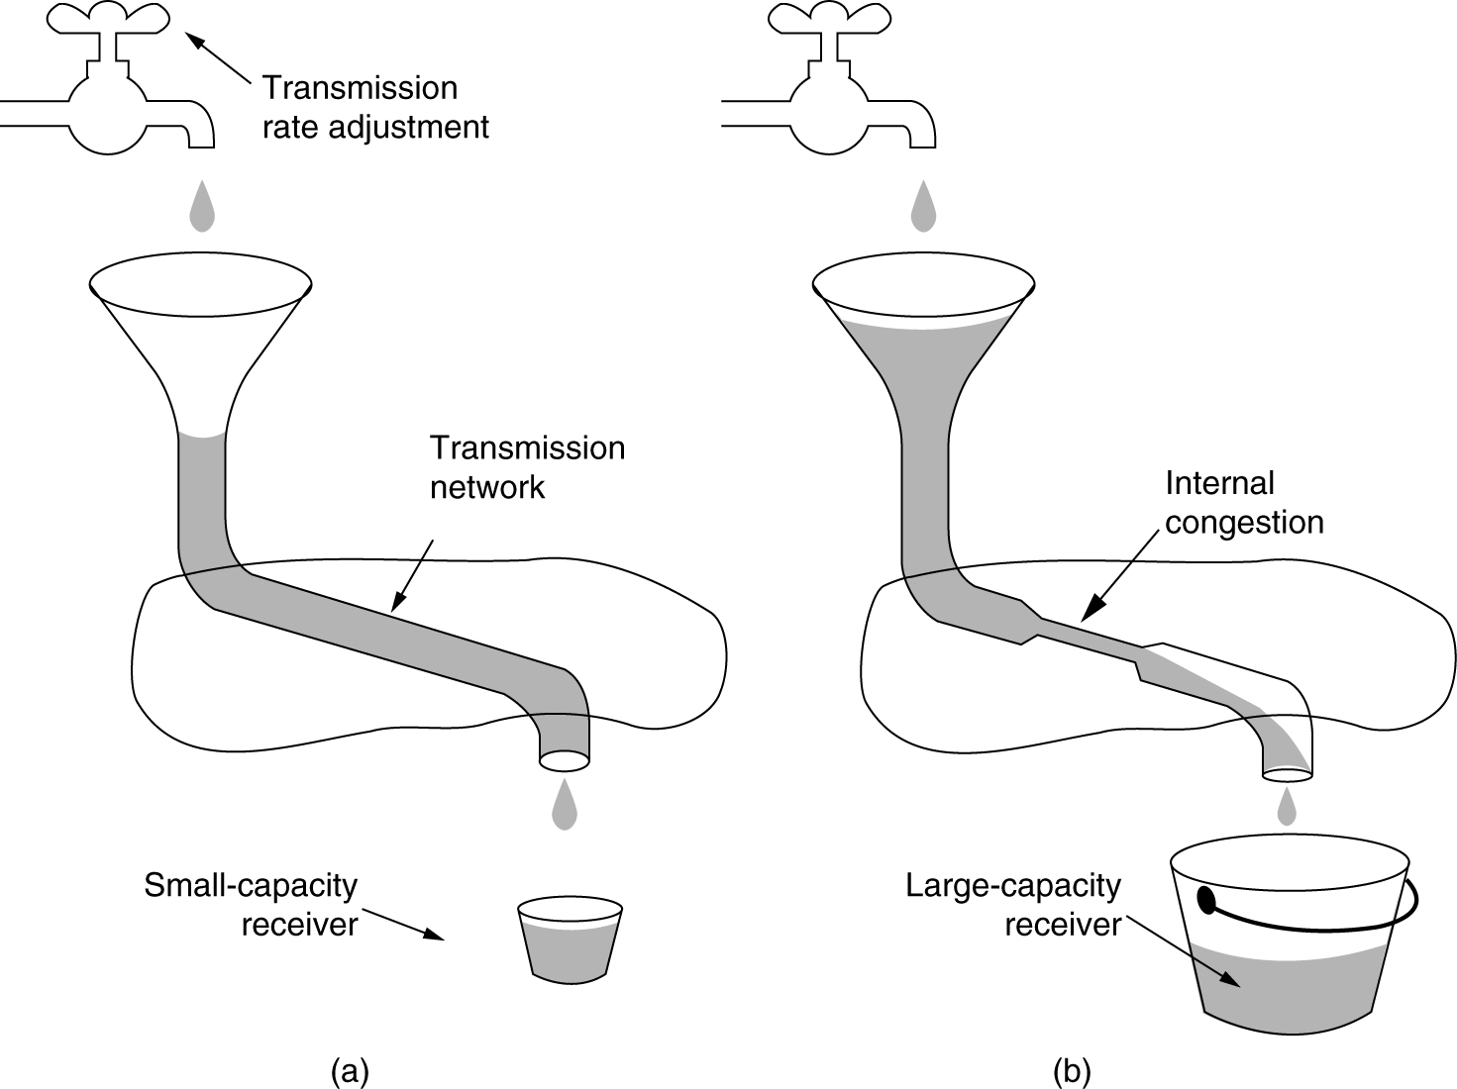
Controle de congestionamento
Ideal: canos cheios
Ajuste da taxa de acordo com o gargalo

Slide 12
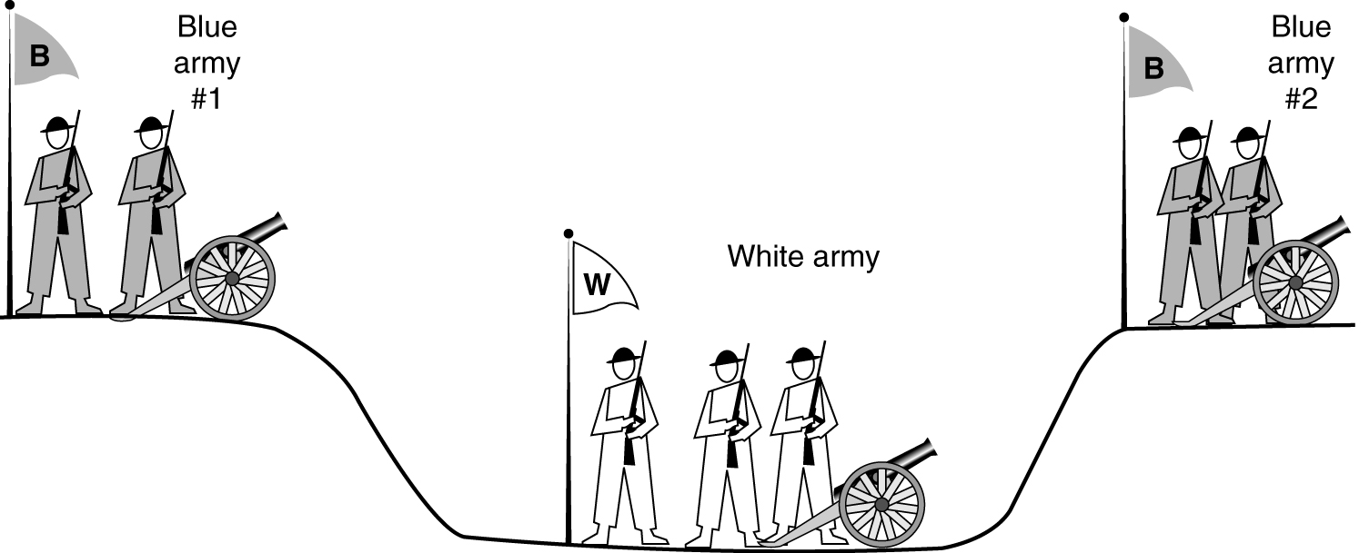
Finalização das conexões
Impossível de saber se foi finalizado corretamente: problema dos dois exércitos

Slide 13
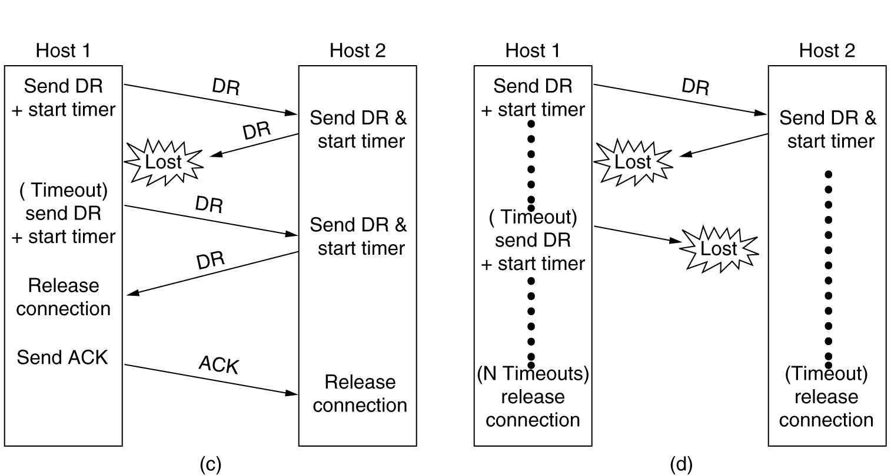
Finalização das conexões

Slide 14
Transmissão confiável e em ordem

Slide 15
Um primeiro protocolo
Comunicação simplex (não o enlace)
Sem erros de canal
Receptor analisa os pacotes recebidos instantaneamente
Solução:
Envio de quadros um seguido do outro

Slide 16
Stop-and-wait
E se o tempo de processamento não for negligível?
Receptor informa explicitamente ao emissor que terminou o processamento: pára e espera
Mensagem de indicação de recebimento.
Terminologia:
Mensagem: alto nível
Quadros: comunicação (controle ou dados) da camada de enlace

Slide 17
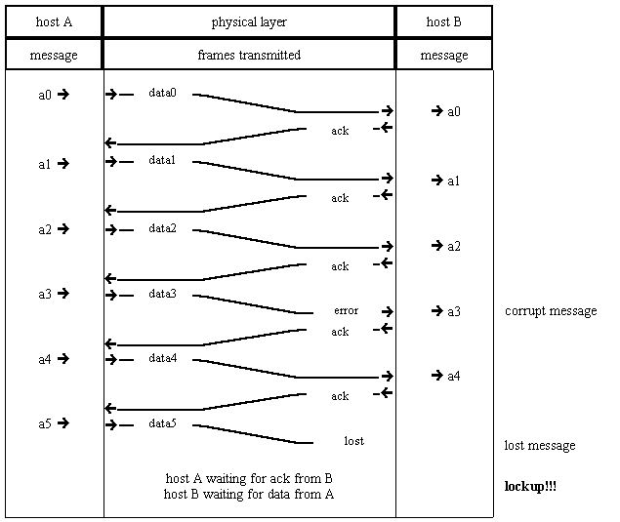
Stop-and-wait

Slide 18
Stop-and-wait
E se houver erros no canal?
Receptor não recebe pacote corretamente
Transmissor fica bloqueado para sempre
Solução: confirmação de recepção
Mensagem de liberação de envio -> mensagem de confirmação
Como resolver o bloqueio indefinido do receptor?
Temporizador de espera para a confirmação!!!

Slide 19
Confirmação de recepção
Tempo de espera pela confirmação
Transmissor
Erro!
Receptor
Dados
Confirmação

Slide 20
Confirmação de recepção
Conhecido com ACK (Acknowledgement)
Temporizador para evitar espera infinita
Retransmissão automática se ACK não chegar a tempo
ARQ (Automatic Repeat reQuest)
Temporizador impõe um limite na rede. Qual?
Alcance da rede (depende do tempo de propagação do sinal

Slide 21
Definição do temporizador
Como calcular o tempo?
Tempo = T_{ida} + T_{volta} + T_{processamento}
T_{ida+}T_{volta} = round trip time (RTT)
Definição de um alcance máximo: t=(2d)/v

Slide 22
Confirmação de recepção
E se o receptor recebe o pacote, mas os dados estão incorretos?
Se existe correção de erro, corrige e envia ACK
Se correção falha, não envia ACK
Se não existe correção, não envia ACK
Re-envio automático depois do temporizador expirar
Solução 2: NACK (negative acknowledgement)

Slide 23
Pergunta
Como manter o meio melhor utilizado, ou seja, evitar a quantidade de tempo em que nada é enviado?

Slide 24
Controle de fluxo
Espera por ACK pode ser lenta
E se mandarmos quadros em rajada?
Confirmação pode ocorrer depois de diversos quadros chegarem
Uso de número de sequência
Necessidade de guardar números de sequência dos pacotes recebidos e dos pacotes confirmados
Janela deslizante

Slide 25
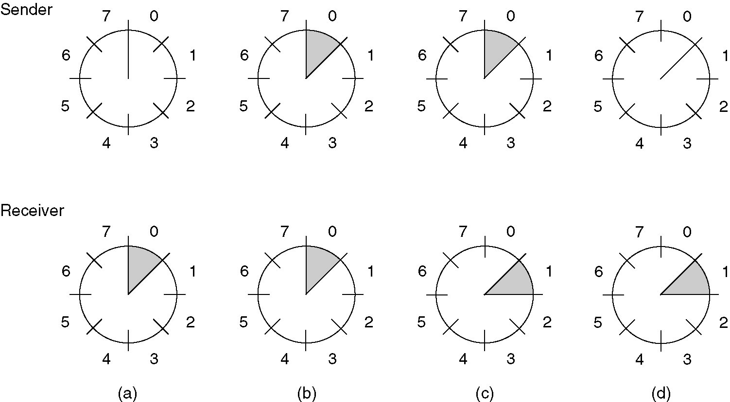
Janela deslizante
A sliding window of size 1, with a 3-bit sequence number.
(a) Initially.
(b) After the first frame has been sent.
(c) After the first frame has been received.
(d) After the first acknowledgement has been received.

Slide 26
Tamanho da janela
Como definir o tamanho da janela?
Janela=1
Stop and wait
Janela = ∞
Utilização máxima
Tamanho ideal -> tempo para receber dados e confirmar a sua recepção
W = (RTT + ε) * LarguraBanda/Tamanho

Slide 27
Pergunta
Se tenho seq = 1,2,3,4,6,7,8,9,13,15, como vou pedir a retransmissão?
Existem duas formas…

Slide 28
Janela deslizante
Se recebi os quadros com #seq = 1,2,3,4,6,7,8,9,13,15, como vou pedir a retransmissão?
Em bloco: uma quadro indica o que foi perdido
Volta N – retransmita do 5 em diante
Individualmente: um quadro por número de sequência perdido
Repetição seletiva

Slide 29
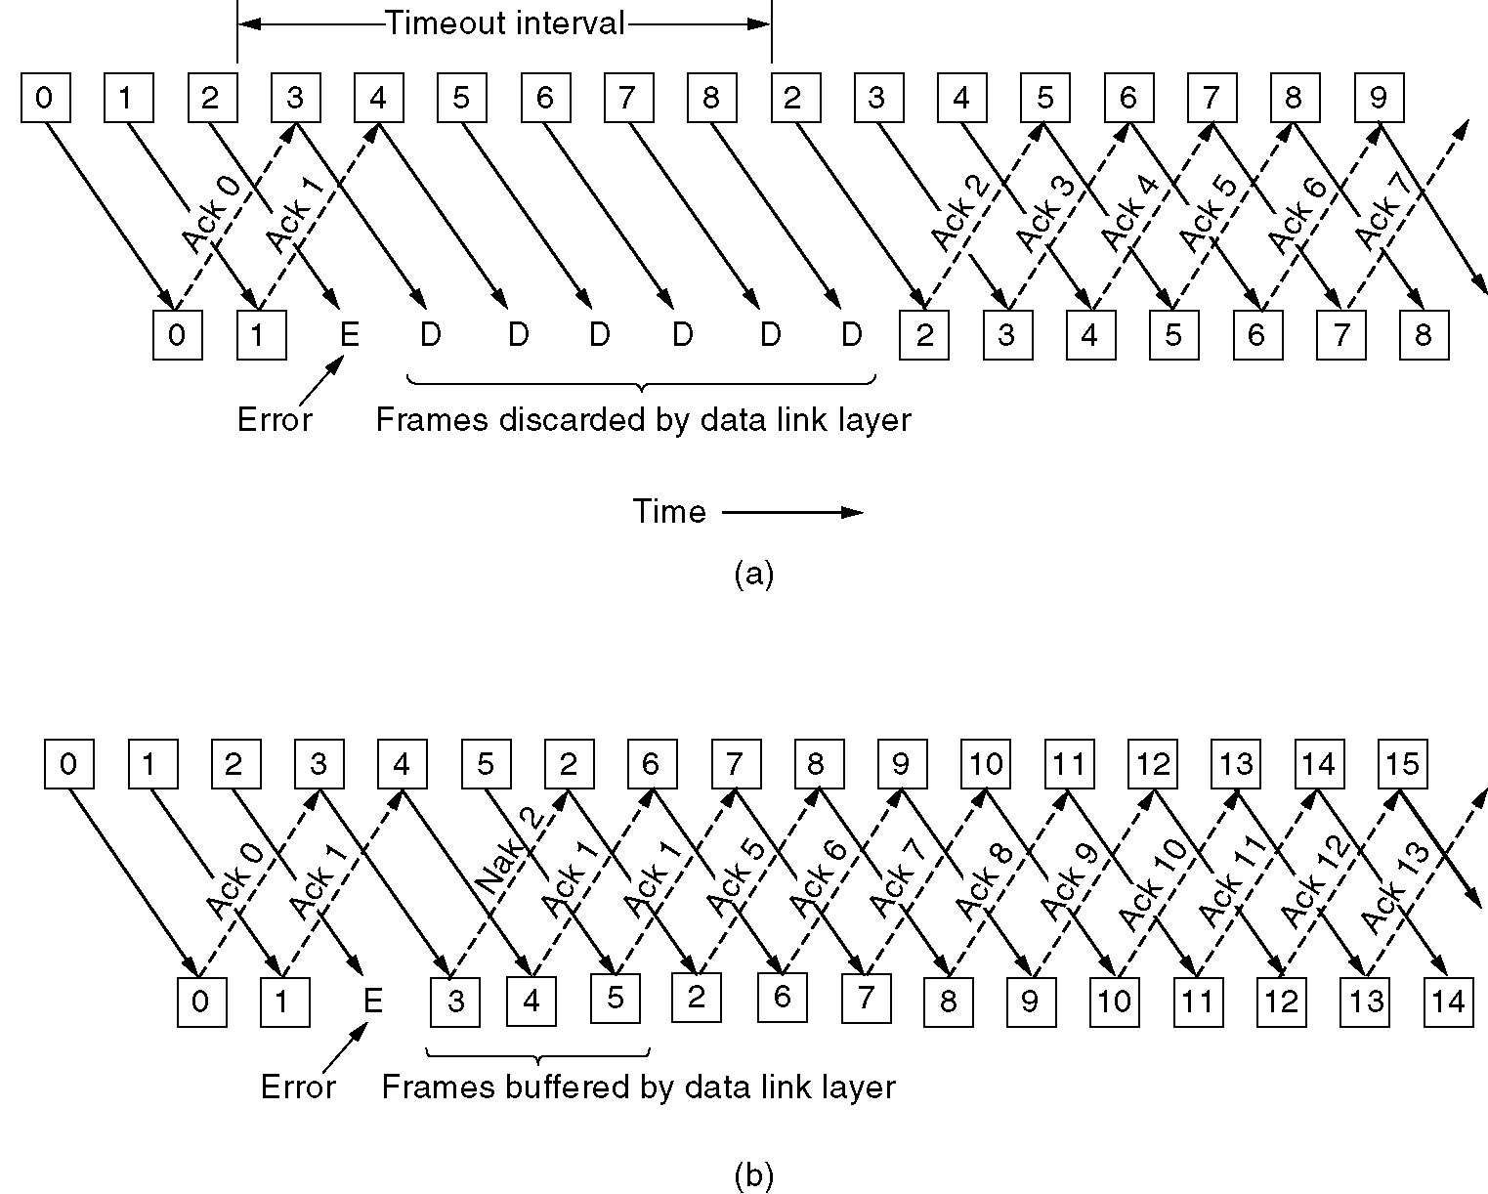
Janela deslizante com “volta-n”
Pipelining and error recovery. Effect on an error when
(a) Receiver’s window size is 1.
(b) Receiver’s window size is large.

Slide 30
Volta N x retransmissão seletiva
Site interativo: http://www.ccs-labs.org/teaching/rn/animations/gbn_sr/
Quando usar Volta N?
Quando usar retransmissão seletiva?

Slide 31
Volta N x retransmissão seletiva
Quando usar Volta N?
Quando usar retransmissão seletiva?
Erros seguidos (rajadas) -> Volta N
Alta taxa de erro de quadros -> retransmissão seletiva
Baixa taxa de erros de quadros -> Volta N

Slide 32
Camada de transporte da Internet

Slide 33
TCP e UDP
Não são os únicos serviços de transporte, mas são os mais utilizados
TCP: Serviço confiável, garante ordem de entrega
Controle de congestionamento
Controle de fluxo
Orientado à conexão
UDP: Não confiável, sem ordem de entrega
Serviços não disponíveis:
Garantia a atrasos
Garantia de banda

Slide 34
TCP ou UDP?
Aplicação | Protocolo utilizado | Transporte
e-mail | SMTP [RFC 821] POP [RFC 1939] IMAP [RFC 3501] | TCP
acesso de terminais remotos | TELNET [RFC 854] SSH [RFC 4251] | TCP
Web | HTTP [RFC 2068] | TCP
transferência de arquivos | FTP [RFC 959] SFTP [RFC 4251] | TCP
streaming multimídia | RTP ou proprietário (ex.: RealNetworks) | TCP ou UDP
servidor de arquivos remoto | NFS, AFS, SMB | TCP ou UDP
telefonia Internet | RTP, proprietário (Skype) | Tipicamente UDP

Slide 35
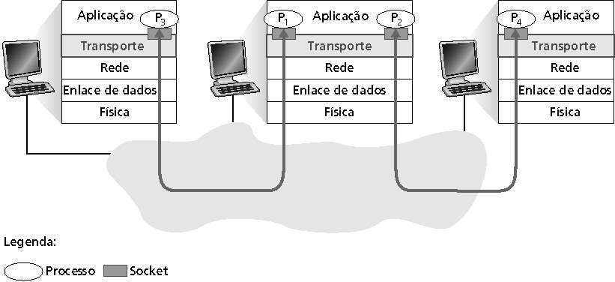
Redes IP: demultiplexação
Conceito de porta

Slide 36
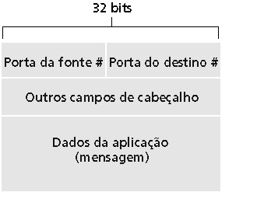
Redes IP: demultiplexação
Portas bem conhecidas: servidores
Executam o listen() do socket
Arquivo /etc/services
Tradicionalmente (Unix) portas 0-1024 requerem ser o super-usuário
Dois tipos: orientado e não orientado á conexão

Slide 37
UDP – User Datagram Protocol
RFC 768
Serviço “melhor esforço”
Sem garantia de entrega
Sem garantia de ordenação
Sem controle de fluxo
Sem conexão
Segmentos UDP tratados um independente do outro

Slide 38
Porque UDP?
Pouco overhead (8 bytes, enquanto TCP usa 20 bytes)
Simples:
Não gera atrasos iniciais com conexões
Aplicações que não necessitam do ordenamento dos pacotes
Transmissão de dados em uma taxa constante, sem intervenção do protocolo de transporte

Slide 39
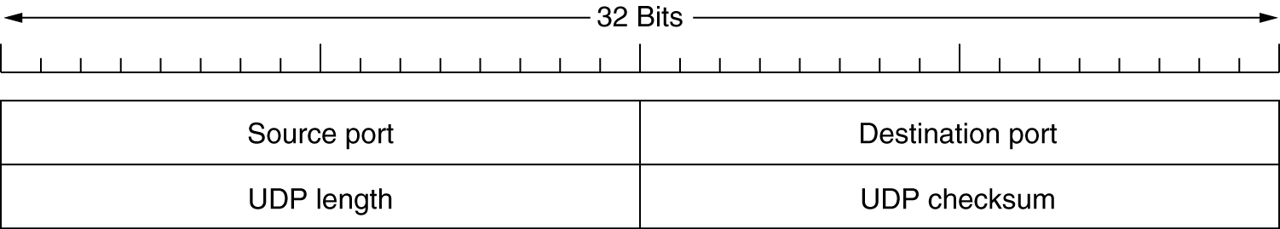
Usos
Multimídia
Mensagens curtas
DNS
SNMP

Slide 40
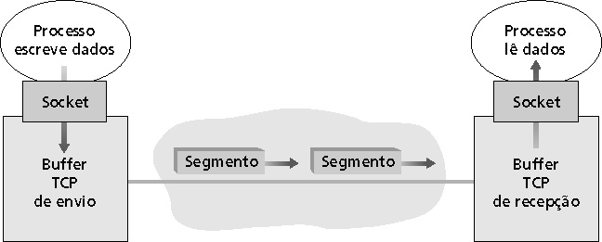
TCP
RFCs 793, 1122, 1323, 2018, 2581
Ponto-a-ponto
Características
Garantia de recepção
Reordenação
Baseado em conexão
Controle de fluxo e de congestionamento
Full-duplex

Slide 41
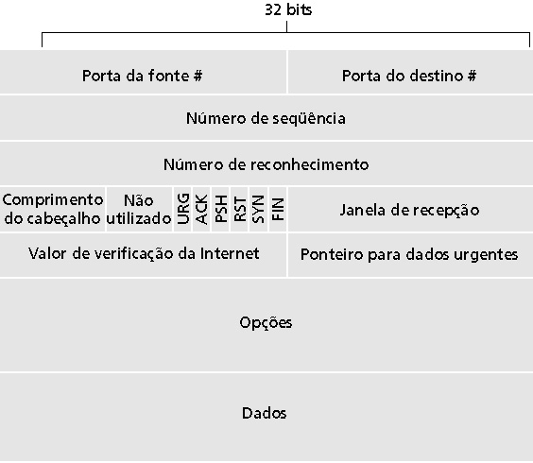
Cabeçalho TCP
URG: dados urgentes
(pouco usados)
contagem por
bytes de dados
(não segmentos!)
ACK: campo de ACK
é válido = 1
próximo byte aguardado (ACK)
PSH: entrega dados à aplicação na sua chegada(pouco usado)
número de bytes
que o receptor está
pronto para aceitar
RST, SYN, FIN:
estabelec. de conexão
(comandos de
criação e término)
MSS (Maximum Segment Size)
A quantidade de dados em bytes da mensagem que é usado para formar o segmento, ex: 536 (suporte obrigatório), 512, 1500 (window scaling)
Internet
checksum
(como no UDP)

Slide 42
Cabeçalho TCP
Número de seqüência e ACK - 32 bits para numerar os segmentos TCP. O campo Ack especifica o próximo byte esperado.
TCP Header lenght – indica quantas palavras de 32 bits existem no cabeçalho TCP, já que o campo Options tem tamanho variável.
URG – indica que quando Urgent pointer está sendo usado.
ACK – indica se o Ack number é válido.
PSH – push, solicita ao servidor a entregar dados à aplicação em vez de armazená-lo em buffer.
RST – reset, reinicia uma conexão.

Slide 43
Cabeçalho TCP
SYN – usado para estabelecer conexões. A solicitação de uma conexão tem Syn = 1 e Ack = 0 indicam que o campo de confirmação não está sendo usado. A resposta Syn = 1 e Ack = 1 indicam que a resposta contém uma confirmação.
FIN – usado para encerrar uma conexão.
Window size – indica quantos bytes podem ser enviados a partir do byte confirmado, usado para controle de fluxo (Window Scaling em cabeçalho opcional).
Urgent Pointer - indica o número de sequência (deslocamento) de dados urgentes.
Checksum – soma de verificação do cabeçalho, dos dados e do pseudo-cabeçalho
Options – possibilidade de oferecer recursos extras

Slide 44
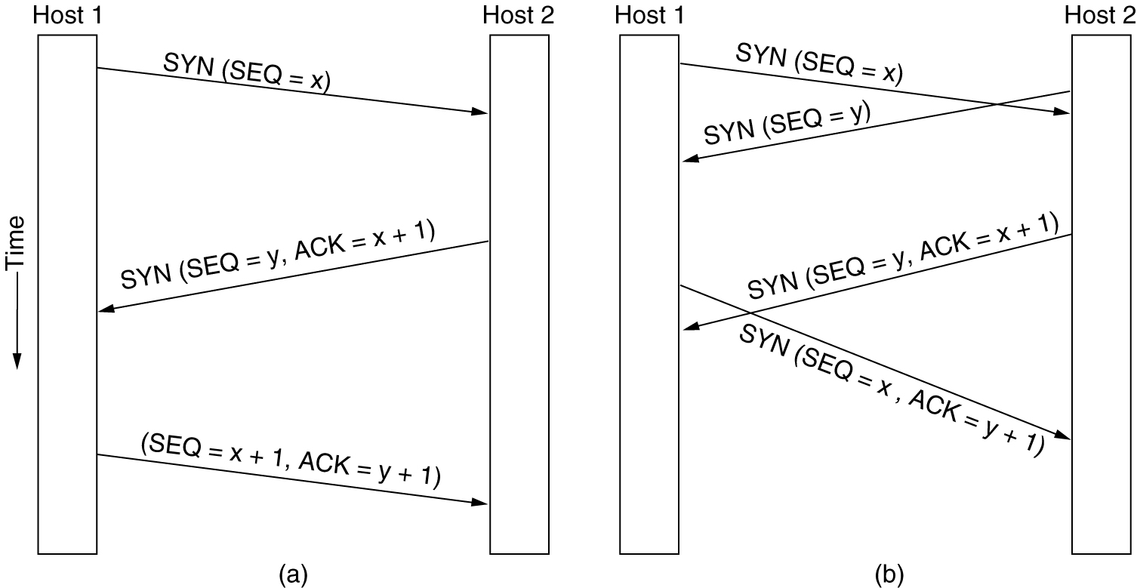
Abertura de conexão
Three-way handshake
(a) Abertura normal da conexão.
(b) Duas aberturas simultâneas: abre 1 conexão.

Slide 45
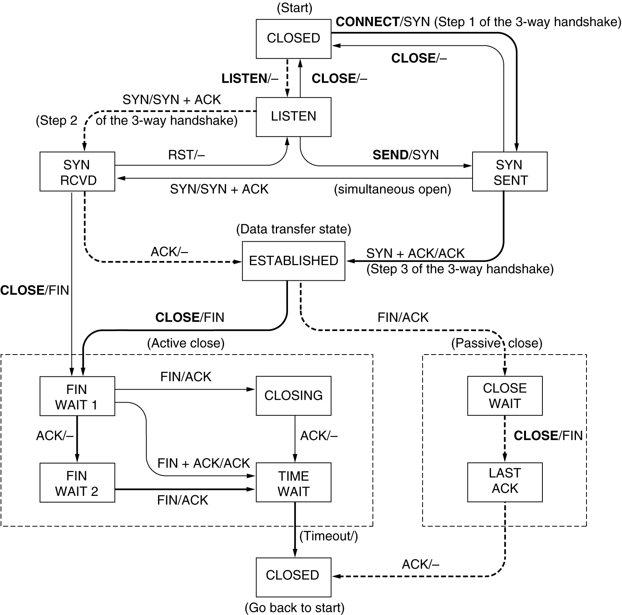
Máquina de estados
Legenda:
Evento/ação
Linha + forte sólida: fluxo
normal do cliente
Linha + forte pontilhada:
Fluxo normal do servidor

Slide 46
Programas servidores – múltiplos clientes
Como o servidor aceita múltiplos clientes (exemplo servidor Web aberto na porta 80)?
Loop do servidor:
Bind() – Escuta na porta fixa (i.e. porta 80)
Accept() – Inicia conexão, e associa nova porta para a nova conexão
Volta a escutar na porta fixa

Slide 47
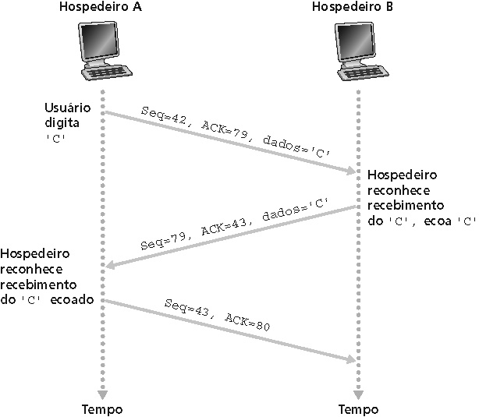
Confirmação de recepção
Números de sequência:
• Número do primeiro byte nos segmentos de dados
ACKs:
Número do próximo byte esperado do outro lado
ACK cumulativo
Piggyback – reconhecimento pegou carona no segmento de dados

Slide 48
Retransmissão
Host A
Host B
Seq=92, 8 bytes data
timeout
ACK=100
X
loss
Seq=92, 8 bytes data
ACK=100
time

Slide 49
ACK cumulativo
Host A
Host B
Seq=92, 8 bytes data
ACK=100
timeout
Seq=100, 20 bytes data
X
loss
ACK=120
time

Slide 50
Problema da estimativa do atraso
Host A
Host B
Seq=92, 8 bytes data
Seq=100, 20 bytes data
Seq=92 timeout
Sendbase
= 100
ACK=100
ACK=120
Seq=92, 8 bytes data
Seq=92 timeout
ACK=120
SendBase
= 120
time
Temporização prematura,
ACKs cumulativos

Slide 51
Tempo de espera de ACK
P.: como escolher o valor da temporização (time-out) do TCP?
Maior que o RTT
Nota: RTT varia
Muito curto: temporização prematura
Retransmissões desnecessárias
Muito longo: a reação à perda de segmento fica lenta
P.: Como estimar o RTT
SampleRTT: tempo medido da transmissão de um segmento até a respectiva confirmaçã
Ignora retransmissões e segmentos reconhecidos de forma cumulativo
Implementação: controlador PD

Slide 52
Cálculo estimado do RTT
EstimatedRTT = (1-𝛼)*EstimatedRTT + 𝛼 *SampleRTT
EWMA (Exponentially Weighted Moving Average) → Média móvel exponencial com peso
Influência de uma dada amostra decresce de forma exponencial
Valor típico: 𝛼 = 0,125

Slide 53
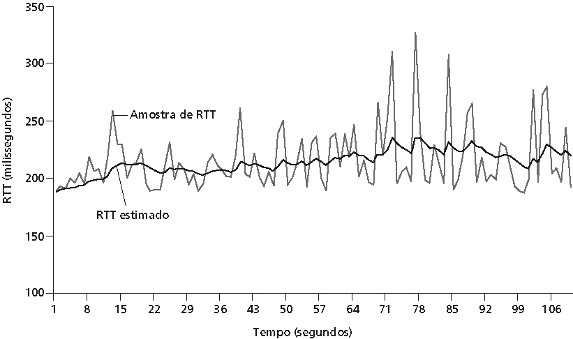
RTT com EWMA

Slide 54
Temporizador
Definindo a temporização:
EstimatedRTT mais “margem de segurança”
Grandes variações no EstimatedRTT -> maior margem de segurança
Primeiro estimar o quanto o SampleRTT se desvia do EstimatedRTT:
DevRTT = (1- Β)*DevRTT +
Β * |SampleRTT-EstimatedRTT|
(typically, Β = 0.25)
Então ajustar o intervalo de temporização
TimeoutInterval = EstimatedRTT + 4*DevRTT

Slide 55
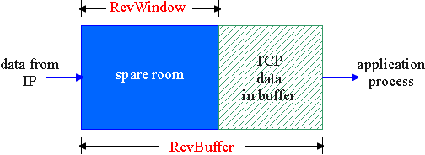
Controle de fluxo no TCP
Receptor informa a área disponível incluindo valor RcvWindow nos segmentos
Transmissor limita os dados não confinados ao RcvWindow
Garantia contra overflow no buffer do receptor
(suponha que o receptor TCP descarte segmentos fora de ordem)
* Espaço disponível no buffer:
RcvWindow = RcvBuffer -[LastByteRcvd - LastByteRead]
O valor de RcvWindow é colocado em cada segmento enviado no campo Janela de Recepção

Slide 56
Controle de Congestionamento

Slide 57
Controle de congestionamento
Transmissor limita a transmissão:
LastByteSent-LastByteAcked ≤ CongWin
Aproximadamente,
CongWin é dinâmico, função de congestionamento das redes no caminho
CongWin é medido em segmentos
CongWin
rate =
Bytes/sec
RTT

Slide 58
Controle de congestionamento
Como o transmissor detecta o congestionamento?
Evento de perda = tempo de confirmação
ou 3 ACKs duplicados
➔Transmissor TCP reduz a taxa (CongWin) após o evento de perda
Duas fases:
Partida lenta (slow start): identifica banda “máxima”
AIMD: adaptação a congestionamentos

Slide 59
Partida lenta (Slow Start)
Quando a conexão começa, CongWin = 1 MSS
Exemplo: MSS = 500 bytes e RTT = 200 milissegundos
Taxa inicial = 20 kbps
CongWin
rate =
Bytes/sec
RTT

Slide 60
Partida lenta (Slow Start)
Largura de banda disponível pode ser >> MSS/RTT
Desejável aumentar rapidamente até a taxa “máxima”
Quando a conexão começa, a taxa aumenta rapidamente de modo exponencial até a ocorrência do primeiro evento de perda: ajuste ao throughput máximo do caminho

Slide 61
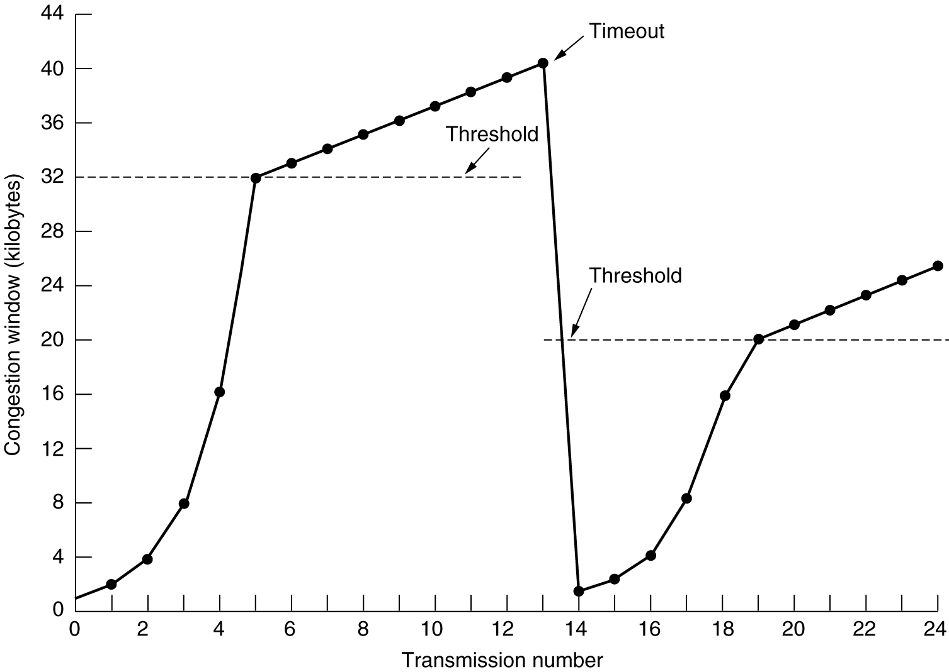
Funcionamento do TCP
Slow start

Slide 62
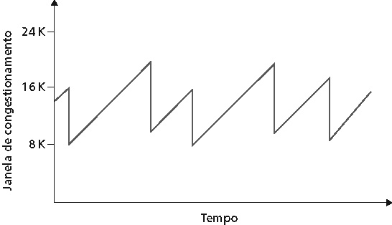
AIMD
Aumento aditivo (+1 MSS)
Redução multiplicativa (/2)

Slide 63
AIMD (Additive Increase Multiplicative Decrease)
Slow start: encontrar velocidade “máxima”
AIMD: Ajuste a condições de congestionamento
Lógica do AIMD
Congestionamento: diminuição rápida
Rede livre: aumento lento (evitar novo congestionamento)

Slide 64
Identificação de congestionamento
No TCP: descarte de datagramas
Roteador irá descartar datagramas em um congestionamento
Problema: confundir erro de transmissão com congestionamento
TCP em redes sem fio
Outras opções
Bit de notificação de congestionamento (ECN, RED)
Ocorrência de descarte

Slide 65
TCP - Conclusões
Algoritmo complexo, diversas otimizações:
TCP Tahoe, TCP Reno, TCP Vegas, TCP Westwood, TCP Wireless
Entretanto, nunca precisou de um V2…
Slow start: Problema com redes com produto banda-atraso alto
Desafio do TCP: novos cenários de rede

